Slide 1



Slide 2

什麼是幸福保衛站?

Slide 3

結合本市統一、萊爾富、來來、全家等四大超商作為關懷據點，發現社區內需要幫助之高風險家庭兒少，及時通報，即時提供弱勢學生餐點、資源及服務。
藉由四大超商據點綿密、24小時不打烊的超商，提供急難求助學童餐點及通報。
計
畫
簡
介
18歲以下家中遇緊急變故學童，飢餓時可至有貼幸福保衛站貼紙四大超商門市統一、全家、萊爾富、來來(OK)求助取餐。

Slide 4

★超商門口會貼有-幸福保衛站貼紙
★倘學生家中遇急難需求，可向超商店員求助取餐
★救急不救窮!!!
★非長期照顧!!!

Slide 5
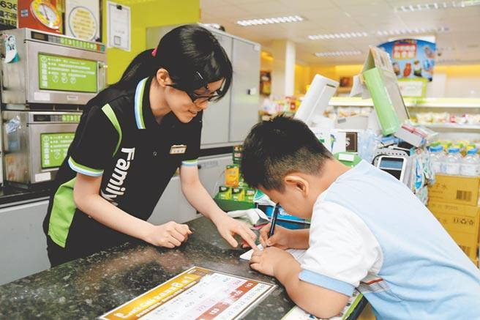
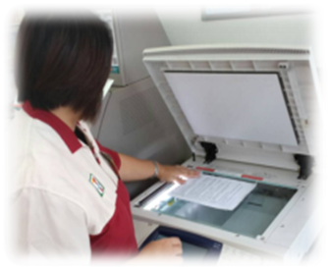

幸福保衛站運作模式
Step 1
學童填寫基本資料，選取飯、麵和麵包等主食餐點及不含酒精之飲料1份(100元為原則)，並於店內食用完畢為原則。
Step 2
學童取餐後超商24小時傳真通報，社會局接獲通報後，派案至教育局，由教育局通知學校。
Step 3
學校關懷輔導學生、引介資源協助學生。

Slide 6
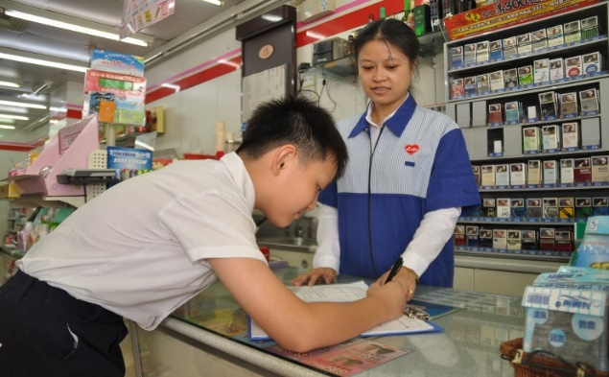
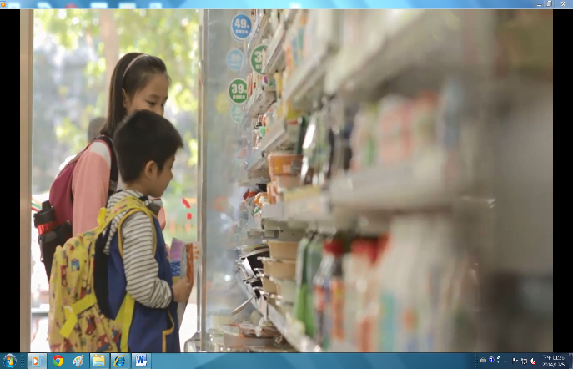
學童取餐流程
Step 1
Step 2
Step 3
學童取用餐點
於店內食用
  學童填寫基本資料
超商24小時回傳通報

Slide 7
1
教育局接獲學童取餐資料
5
2
向教育局回報學童輔導情形→結案
發文派案至取餐個案就讀學校
通報流程
4
3
關懷輔導，即時支持或援助該學生。
學校接獲通報

Slide 8
學校協助事項
接獲學童取餐訊息，進行個案訪談。
接獲教育局派案後，須於30日內回報輔導結果。
  單純個案直接提供協助，主動關懷、輔導學生。
  若個案家中主要照顧者失業或收入不穩定者，主動提供勞動局就業服務資訊及社會局社會救助措施等資源。
  多元複雜個案，提供三級輔導，若發現孩童遭受不當對待、家庭遭逢變故致家庭功能受損等...通報關懷e起來，由社會局社工師親訪、評估需求，派案相關局處協助。

Slide 9

政策宣導
學校集會公開宣導
教師於課堂向學生宣導
學校於寒暑假前加強向學生宣導本計畫。
張貼幸福保衛站海報
學校全年跑馬燈播放幸福保衛站訊息

Slide 10
影片－2024 幸福保衛站
北臺8縣市 幸福保衛站
攜手守護180萬學童
影片請雲端硬碟下載相關資料

